Slide 1
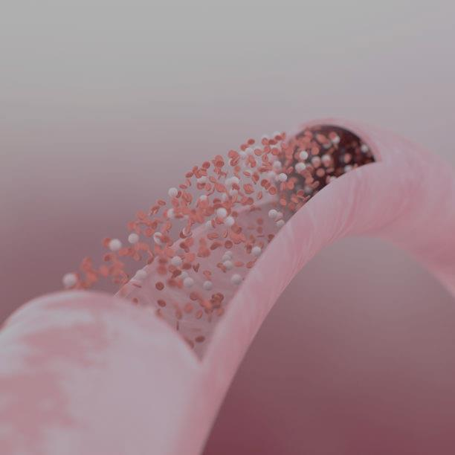
אנמיה
הדס פדהאל
הרבליסטית קלינית CL.H
יועצת לבריאות טבעית עפ"י גישת הרמב"ם

Slide 2
כדוריות הדם האדומות
תאי הדם האדומים (כדוריות הדם האדומות) הקרויות גם אריתרוציטים ,נוצרות במח העצם
משך החיים הממוצע של תא דם אדום הוא כ-120 יום.
תאים שהזדקנו או שפעילותם נפגעת, נהרסים לרוב
בטחול ותכולתם עוברת מחזור.
בכל יום הגוף מפיק מיליוני תאים אדומים חדשים על מנת להחליף את התאים שנהרסו או שהזדקנו.
עיקר תכולת תאי הדם האדומים היא מולקולה בשם המוגלובין.

Slide 3
מהו בעצם המוגלובין ?
המוגלובין ,הינו חלבון אשר נמצא בתאי הדם האדומים .
תפקידו לקשור חמצן באזור הריאות ולהעבירו אל רקמות
הגוף השונות אשר זקוקות לחמצן.
בנוסף הוא אחראי על קשירתם של חמצן ופחמן דו חמצי .
ההמוגלובין מורכב מ-2 סוגי תת יחידות :
תת יחידה המכילה ברזל ותת יחידה המכילה גלובין
אלו הם חלבוני מבנה האוחזים ביחידת Heme
הגלובין מורכב משני סוגי שרשראות - אלפא ובטא, ולכן יש
אלפא גלובין ובטא גלובין
בבדיקות הדם אנו נראה אותו כמדד -Hb או HGB

Slide 4
ברזל על קצה המזלג...
פעילות הברזל בגוף רובו יהיה בהמוגלובין ,חלקו מיוגלובין
ומיעוט ממנו יהיה ע"י אנזימים .
קיימים סוגי ברזל: 1. heme
2.non heme
הסוג הראשון :קיים בעיקר במוצרי מזון מן החי ,אשר הספיגה
הינה מאוד גבוהה .
כאמור ישנם בעיות נלוות אחרות של צריכת מוצרי מזון מן החי.
הסוג השני :קיים במאכלים מן הצומח ומאוד רגיש למעכבי
ספיגה ,על כן אנחנו נדאג לבטל את מעכבי הספיגה לפני אכילה.

Slide 5
ברזל על קצה המזלג...
הברזל שנאכל נאגר בתאי רירית המעיים וכן מחובר לפרטין
עיקר ספיגת הברזל מתבצעת בתריסריון
נדאג לצרף לברזל ויטמין- C על מנת לשפר ספיגה
כאשר מדדי רמות הברזל תהיה נמוכה אנחנו נאזן עם
תוספי תזונה וצמחי מרפא ורק לאחר מכן נשלב איזון תזונתי .
מאכלים מן הצומח המכילים ברזל : עדשים, חומוס , טחינה,
שקדים תאנים, סלק, גזר .

Slide 6
עודף ברזל
בנוסף בגופנו לא קיימים מנגנונים אקטיביים ומבוקרים
אשר מפרישים עודפי ברזל, זאת למרות שברזל הינו
מינרל ריאקטיבי.
ועודף ברזל עלול לגרום המוכרומטוזיס לנזק חמצוני ולפגיעה
בכבד ובשריר הלב.
המוכרומטוזיס = ספיגה מוגברת של ברזל ומצב בו מצטברים
עודפי ברזל בשאר חלקי הגוף.
לפיכך, יש חשיבות לרמות ברזל תקינות ובנוסף לתוסף
ברזל המכיל את המינון יחסית נמוך וגם אפקטיבי ביותר של
ברזל.

Slide 7
מדדים לאבחון בבדיקות הדם
RBC – כמות תאי דם אדומים ליחידת נפח
HB- מדד ההמוגלובין- כמות המוגלובין ביחידת נפח
פריטין - מאגר הברזל של הגוף
Iron- רמת הברזל בדם (בסרום)
טרנספרין - חלבון המעביר את הברזל מהדם למוח
בכדי ליצור כדוריות דם חדשות .
כמו כן, הטרנספרין מיוצר בכבד
Mcv- נפח ממוצע של כדורית דם אדומה
MCH -כמות המוגלובין ממוצעת בכל כדורית דם אדומה
HCT- המטוקריט – נפח כדוריות דם האדומות מכלל נפח הדם
יש מדדים רצויים לגבר והן לאישה .

Slide 8
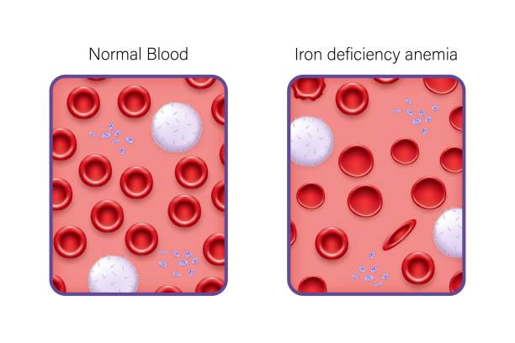
אנמיה מי את?
מצב שבו רמות כדוריות הדם האדומות או ריכוז המוגלובין
נמוך מהרצוי.
במצב של אנמיה יהיה מיעוט דם וחוסר בכדוריות דם
אדומות, ירידה ברמת המוגלובין או ברמת צאי הדם האדומים תגרום לאספקת חמצן לקויה בגוף.
וכן, מצב של חוסר ברזל .

Slide 9
אנמיה מיקרוציטית
אנמיה על רקע של חוסר ברזל
במצב זה נפגע ייצור מולקולת המוגלובין ויש קשירה חלקית של חמצת אליה .
אנמיה מיקרוציטית = MCV נמוך
נפח כדורית הדם הוא קטן מופיעה לרוב בגלל חוסר בברזל.
סיבה נוספת בשל מחלות כליה שונות, בעיות גנטיות
או לאחר דימום מרובה.
ספיגה לקויה של ברזל במערכת העיכול
ההמלצה ליטול יחד עם הברזל ויטמין- C ע"מ לשפר ספיגה .

Slide 10
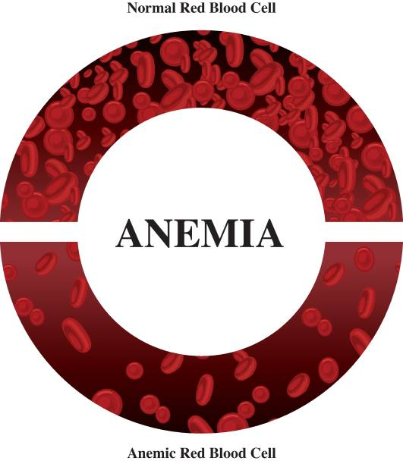
אנמיה מאקרוציטית
נראה מצב בו נפח כדורית הדם יהיה גדול מהרגיל מופיעה
לרוב בגלל חוסר בברזל.
בבדיקת MCV אנחנו נראה רמות גבוהות אשר לעיתים יהיו
מחוץ לתחום .
סיבה נוספת למצב יהיה בשל חוסר בוויטמין B12
בנוסף גם חוסר בחומצה פולית

Slide 11
אנמיה
כאשר, לא יהיה מספיק ברזל בגוף לא יהיה ייצור של
המוגלובין ואז תהיה השפעה על כדוריות הדם האדומות .
בנוסף כמות נמוכה של המוגלובין וכדוריות דם אדומות
יתבטא באנמיה בשל חוסר ברזל .
ספיגת הברזל מתבצעת בתריסריון
חידוש מאגרי הברזל ,מתבצעת ע"י ספיגת ברזל מהמזון
הן מזון מן החי והן מן הצומח .
רמות המוגלובין רצויות בבדיקות :
נשים: 12-14
גברים:14-16

Slide 12
גורמים לאנמיה
כאמור קיימת אפשרות של אנמיה מסיבות נוספות למשל:
מצב בו מתקיים תהליך דלקתי בגוף .
סיבה נוספת לאנמיה היא תת פעילות בלוטת התריס.
אנמיה הנגרמת מתזונה לקויה יכולה להיגרם בשל צריכה
מרובה של מאכלים המכילים קפאין .
או מאכלים "שודדי" ברזל אחרים למיניהם כמו סוכר לבן
אשר מצריכים מאמץ ממערכת העיכול לפרק את המאכל
ובכך להשתמש בכמות רבה של ברזל.
מזונות המעכבים ספיגה של ברזל כמו חומצה פיטית וכדו..
דימום מוגבר, למשל אצל נשים בזמן הוסת החודשית .

Slide 13
גורמים לאנמיה
בעיות של ספיגה במערכת העיכול
הליקובקטר פילורי
הריון
תזונה לא מאוזנת
תרופות
מחלות מערכת העיכול :קרהון ,קוליטיס
צליאק
חוסר ויטמין B12
דימום פנימי
מחלה דלקתית

Slide 14
תסמינים של אנמיה
חולשה כללית
כאבי ראש וכאבי רגלים
( לעיתים רק אחד מהם ולעיתים שניהם)
נשירת שיער ,ציפורניים שבירות
עצירות
עייפות
חוסר יכולת ריכוז
לחצים בחזה
סחרחורות
נדודי שינה

Slide 15
חוסר בחומצה פולית והקשר לאנמיה
כאשר מתקיים מצב של חוסר בחומצה פולית ,מתחולל מצב
של העדר ייצור תאים חדשים בגוף .
וכן חוסר ייצור של תאים באזור מערכת העיכול תאים ריריים.
בשל כך כאשר יהיה העדר של חומצה פולית תהיה רמת
כדוריות דם נמוכה.
כמו כן ,חוסר קשר בין תאי יחד עם חוסר אנרגיה תאית .
חומצה פולית חיונית ליצירת תאי דם חדשים .
לכן ,חוסר בחומצה פולית יגרום למצב של אנמיה .
מקורות מזון לחומצה פולית : ברוקולי , עלים ירוקים

Slide 16
ויטמין B12
חוסר ממנו יהיה גורם נוסף לאנמיה ,כאמור בהעדר נראה גם כן אנמיה מחוסר ברזל .
נזקים מחוסר של B12 יראו תסמינים של חוסר תאבון, חולשה ,חיוורון, בעיות עצביות , עצבנות , כאבי רגליים, ואף נזק מוחי .
B12 נמצא במזון בעיקר במזונות מן החי .
מקורות מזון מן הצומח של B12: אצות ים לדג' רק שהן מכילות
גם הרבה פסיאודו B12
מזונות מן החי כגון: טונה , ביצים, סרדינים
תוספי תזונה נוזלים המכילים ויטמין B12 יחד עם חומצה פולית המומלץ ביותר .

Slide 17
מדדי דלקת ואנמיה
אנמיה יכולה להתקיים כאשר מתחוללת דלקת סמויה בגוף.
נאבחן זאת ע"י בדיקת מדדי דלקת- CRP או בדיקת ESR-.
כאשר המדדים הללו יהיו גבוהים , יחד עם רמות המוגלובין
נמוכות אנו נחשוד ,כי מצב האנמיה הינו חלק מתהליך דלקתי .
כל עוד לא ייפתר מצב הדלקת ,האנמיה תמשיך להתחולל
וערכי ה-HB לא יעלו, למרות נטילת תוספי ברזל .
בשל כך, ישנה חשיבות לעצור את התהליך הדלקתי וזאת
על מנת לעצור את איבוד הדם בשל המצב הנ"ל.

Slide 18
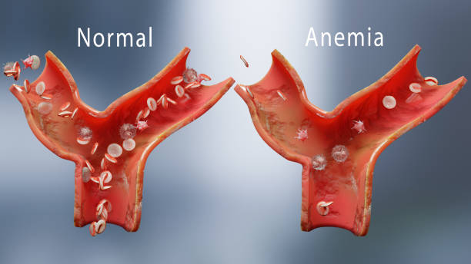
אנמיה של מחלות כרונית / דלקת
אנמיה תופיע במצבים של מחלות כרוניות או במצבי דלקת
למשל: במחלות סרטן , זיהומים כרוניים ,מחלות אוטואימוניות
אי ספיקת כליות ,השמנת יתר ,סוכרת .
בבדיקות הדם אנחנו נראה מדדי דלקת גבוהים .

Slide 19
השלכות של אי טיפול באנמיה
עיכוב גדילה בילדים
ירידה בפעילות קוגניטיבית
פגיעה במערכת החיסון
פגיעה בבלוטת התריס
השפעה על ביצועים בפעילות גופנית
חוסר ריכוז
עייפות מרובה

Slide 20
טיפול
נשלים חסרים ע"י מאכלים המכילים רמות ברזל גבוהות
כמו למשל : מיצים של גזר וסלק , צימוקים ,עדשים מונבטות
תמרים ,חומוס ,טחינה ,שקדים , פטרוזיליה
במצבים מסוימים נמליץ אפילו על מוצרים מן החי
נשלים עם תוספי תזונה כגון :B12, חומצה פולית ,ספירולינה
אומגה 3, ויטמין C.
במידה ותהיה רמת ברזל נמוכה מאוד ניתן תוספי תזונה
ייעודיים למצב .
נסיר מאכלים המכילים קפאין , ומזונות המפריעים לספיגת ברזל.
צמחי מרפא כגון: סרפד , רימניה ,אנג'ליקה סינית, וויטניה ועוד..

Slide 21
צמחי מרפא
שילוב צמחי מרפא בשילוב הטיפול יהיה בעיקר ע"י צמחים בונים דם המכונים blood tonic בקטגוריה זו נראה את הצמח אסטרגלוס
אשר תפקידו לבנות דם הן מבחינת כדוריות דם אדומות והן מבחינת כדוריות דם אדומות .
צמח לטיפול ספיציפי בבעיית אנמיה
קיימת אפשרות לשילוב הצמח בתפריט באמצעות מירתחים
אך הדרך הטובה ביותר להפיק ממנו את מלא הפעילות היא באמצעות טינקטורה 1:3
צמח נוסף בקטגוריה זו הנו סרפד
השימוש יהיה חלק העלים שלו , צמח זה הינו גם צמח בונה דם וניתן לשלבו בחליטה בתפריט .

Slide 22
טיפול
שילוב קטניות מושרות ומונבטות בתפריט על מנת לבטל
חומצה פיטית .
שילוב יחד עם הקטניות ויטמין -C כגון פלפל אדום או כרוב על מנת לשפר את ספיגת הברזל בקטניות
להפחית את צריכת הקפאין .
להשתדל להסיר מהתפריט מאכלים מתועשים אשר הם צורכים ברזל לפירוק בגוף

Slide 23
זרעי כוסברה
מאוד עשירים בברזל ,תכולת הברזל הינה 16 מ"ג ל100 גרם
בנוסף עשירים גם בb5,B6
עשירים בוויטמינים ומינרלים נוספים כגון: נחושת, מגנזיום, אבץ סלניום.
מהווים גם כסיבים תזונתיים
מסייעים כנגד טפילי מעיים וגם משפרים ספיגה במעיים
נשלב אותם בתפריט אפשרות לטחון את הזרעים יחד עם עלים ירוקים ומעט אגוזים על מנת לקבל ממרח ברזל
אפשרות נוספת להוסיף אותם טחונים לבצק הלחם או לסלט הירקות .
המינון היומי יהיה כ- 2 כפיות ביום

Slide 24
מתכונים צמחיים מומלצים להעלות
רמות ברזל
גרנולה (שיבולת שועל )עם צימוקים שקדים ואגוזים על בסיס
אבקת חרובים ושמן קוקס בתנור
עוגיות צימוקים קינואה ושקדים
תבשיל טופו - יחד עם בצל מעט שום ותבלינים
תבשיל שעועית יחד עם עדשים ירוקות מונבטות בתוספת פלפל אדום וכרוב סגול
סלט גזר סלק מגורד
תבשיל עדשים וקינואה
פלאפל עדשים מונבטות בתנור

Slide 25
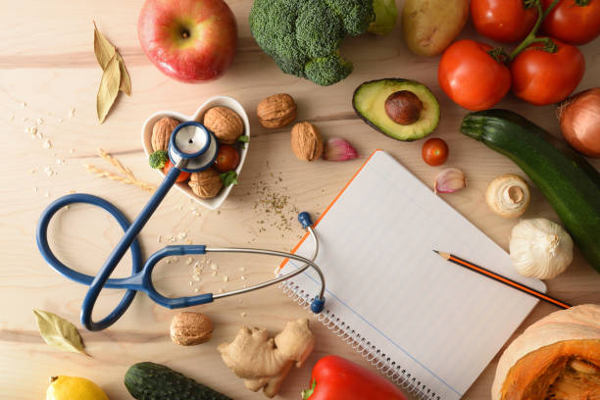
מתכונים צמחיים מומלצים להעלות
רמות ברזל
מיצים המכילים ברזל למשל :
מיץ גזר סלק - להעלות רמות ברזל
מיץ גזר וגרגר הנחלים
שיקיים במכילים ברזל :
3 תמרים ,4 תאנים וחופן גרגר הנחלים על בסיס מים
כוס שיבולת שועל ,2 תמרים , חופן קטן של צימוקים על בסיס מים או חלב סויה

Slide 26
גורמים אשר מפריעים לספיגת ברזל
פירות בוסר
חומצה אוקסלית אשר נמצאת בקקאו למשל , שומשום מלא ,תרד
ויטמין -A בכמות גבוהה
תרופות כימיות כמו סטרואידים למשל ,תרופות למניעת צרבות
סידן בכמות גבוהה כתוסף
דלקות מעיים - גורמים לספיגה נמוכה יותר של ברזל

Slide 27
תלסמיה
הינה מחלה בה יש חוסר יכולת של הגוף לייצר המוגלובין תקין.
שינוי בגן המקודד ליצירת הגלובין גורם לכך שחלק מהחלבון
לא נוצר או שנוצר באופן פגום .
כתוצאה מכך מבנה החלבון אינו יציב ,אשר גורם להרס
מוגבר של תאי הדם האדומים וגורם לאנמיה.
תלסמיה הינה מחלה תורשתית .
מחלה שבה קיים פגם גנטי תורשתי במבנים בשרשרת
ההמוגלובין ובכך מתקיים מצב של העדר העברת חמצן לתאים .
תלסמיה גם עשויה להיות נטולת סימפטומים .

Slide 28
תוספי ברזל מומלצים
ברזל נוזלי של חברת אקוסאפ , בעל ספיגה טובה
במצבים של אנמיה חריפה נמליץ על ברזל של אלטמן אבקה
תוספים נוספים מומלצים: ברזל של חברת סופהרב, ברזל של סולגאר עם ויטמין C-
חשוב שתוספי הברזל יהיו ללא וויטמינים נוספים למעט ויטמין- C המשפר ספיגה .
B12 נוזלי מתחת ללשון – חברת אקוסאפ חשיבות לסוג ברזל מנגזרת מתילקובלימין , קיימת לו ספיגה גבוהה

Slide 29
תלסמיה
ישנם שני סוגים עיקריים של תלסמיה והם:
1. אלפא תלסמיה - לגוף יש בעיה בייצור שרשרת אלפא גלובולין
2. בטא תלסמיה - לגוף יש בעיה בייצור שרשרת בטא גלובולין
בטא תלסמיה מצב זה מופיע כאשר הגן לייצור חלבון נפגע .
חומרת האנמיה תהיה אם ישנה פגיעה בגן אחד או שניים
מחלת תלסמיה בינונית או קשה תגרם לרוב כאשר יורש האדם
שני גנים פגועים משני הוריו.
ישנם 3 סוגי תלסמיה המוכרות כיום :
תלסמיה מינור
תלסמיה מגו'ר
ותלסמיה אינטרמדיה

Slide 30
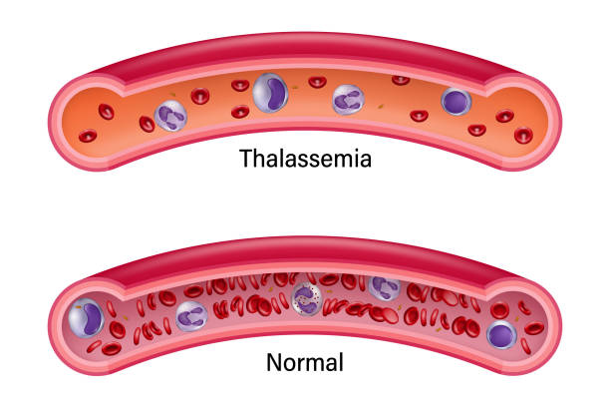
תלסמיה
ההבדל ביניהם:
הינו רמת חומרת האנמיה , חומרה קלינית
מדדים בספירת הדם בהם נראה: כדוריות דם קטנות וריקות
ותסמינים נלווים במצב אנמיה .

Slide 31
תסמינים
עייפות יתר
חיוורון , עם צבע צהבהב בפנים
בטן נפוחה
שתן כהה
חולשה
האטה בגדיה אצל ילדים
קשיי אכילה
שינויים במבנה עצמות הפנים

Slide 32
טיפול
להשתדל להמליץ על תוספי ברזל אשר יש להם ספיגה גבוהה
יש אפשרות לשלב כמה סוגי תוספי ברזל למשל: ברזל נוזלי
לדג' של אקוסאפ יחד עם כמוסות נוספות של חברה אחרת
למשל אבקה של אלטמן.
להקפיד על אכילת סלק וגזר על בסיס יומיומי
תבשילי עדשים יחד עם גמבה ולימון למשל על בסיס
יומיומי.

Slide 33
אנמיה חרמשית
אנמיה חרמשית הינו מצב מולד בו כדוריות הדם האדומות
הם בצורת חרמש.
המצב הנ"ל של צורה מורפולוגית בכדורית הדם כזו
מתבטא בחוסר יכולת של הכדורית להוביל חמצן הכדוריות
בזרם הדם.
בשל כך, אין הובלת חמצן ע"י תאי הדם לשאר חלקי הגוף .
כמו כן תאי דם חרמשיים עלולים גם לחסום את זרימת הדם
ולגרום לפקק בשל צורתם .
כמו כן כדוריות הדם מתפרקות במהירות יותר ועל כך החולים במחלה זו זקוקים לעירויי דם בדחיפות גבוהה מאוד.

Slide 34
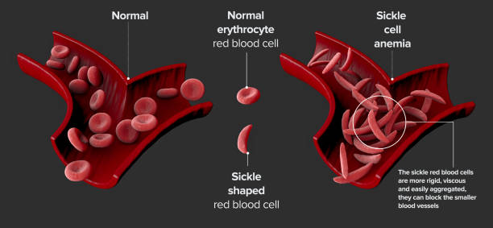
אנמיה חרמשית

Slide 35
תסמינים
עייפות קיצונית
כאבים בחזה
חום גבוהה
רמות חמצן נמוכות( היפוקסיה )
אבחון דמי - בדיקת מעבדה

Slide 36
תת תריסיות והקשר לאנמיה
במצב של תת פעילות תריס אנו נקבל תמונות מצב של
חוסר בברזל .
מצב זה נגרם ,בשל חוסר יכולת של מיעוט כדוריות הדם
האדומות להוביל חמצן לשאר איברי הגוף.
אמניה מחוסר ברזל עלולה לגרום לאי תקינות של פעילות
בלוטת התריס .
ייתכן כי יהיו מצבים של תת פעילות תריס ללא אנמיה ונראה
את אותן התסמינים של אנמיה.
בשל כך ,יש חשיבות רבה לדייק באבחון על לצורך מתן הטיפול .

Slide 37
טיפול
איזון ע"י השלמת חסרים כמו למשל : תוספי ברזל ,ספירולינה
חומצה פולית ,B12, אומגה 3
איזון בלוטת התריס ע"י צמחי מרפא
הרפיות גוף נפש
הסרת סטרס ומתחים
תפריט מגוון עם מזונות משלימים המכילים ברזל
הסרת מזונות המפריעים לספיגת יוד בבלוטת תריס כגון:
ירקות מצליבים.

Slide 38
אנמיה המוליטית
מצב בו יש הרס מוגבר של תאי דם אדומים .
יתקיים מסיבות מסוימות למשל:
שימוש מרובה בתרופות מסוימות
עירויי דם לא תואמים
אנמיה חרמשית
G6PD
מחלות מעיים דלקתיות
HIV
מחלות אוטואימוניות
זיהומים פנימיים מוגברים
הטיפול יהיה מותאם עפ"י הסיבה

